Slide 1
Traffic Anomaly Detection Using 2-Means Clustering (2007).
Gerhard M¨unz, Sa Li, Georg Carle
Computer Networks and Internet
Wilhelm Schickard Institute for Computer Science
University of Tuebingen, Germany
Proceedings of Leistungs – 35 citations

Slide 2
Apresentação
Aplicação de métodos de mineração de dados para analise de pacotes e fluxo de dados capturados em uma rede.
Detecção de anomalias no tráfico de dados em redes combinando o algoritmo de agrupamentos k-means e técnicas detecção de outliers.

Slide 3
Definições
NETWORK DATA MINING (NDM)
Servem a 2 propósitos
Geração do conhecimento sobre os dados de monitoramento analisados
definição de regras ou padrões que são típicas para tipos específicos de tráfego
Knowledge Discovery in Databases (KDD) . Descoberta de Conhecimento de Banco de Dados

Slide 4
O Modelo KDD
1) Seleção dos dados brutos. extração de dados de controle gravados em um período de tempo específico ou observados no monitor.
2) o pré-processamento de dados. benéfico para efetuar a limpeza e filtragem dos dados a fim de evitar a geração de regras ou enganosas ou padrões inadequados.
3) Transformação de dados. Conversão dos dados brutos em conjuntos com um pequeno número de características relevantes. Além disso, pode ser necessário agregar os dados, a fim de diminuir o número de conjuntos de dados.
4) Mineração de dados. Neste passo, um algoritmo de mineração de dados é aplicado, a fim de encontrar as regras ou padrões.
5) Interpretação e Avaliação. Avaliado se a etapa de mineração de dados gerado resultados úteis e que subconjunto de regras e padrões contém a informação mais valiosa. A fim de validar as regras e padrões.

Slide 5
O Modelo KDD

Slide 6
NDM Approaches

Slide 7
K-Means Clustering of Monitoring Data
Utiliza um conjunto de dados de treinamento para separar conjuntos de dados normais de um conjunto anômalo
Dados brutos e extração de características (features)
K-means
Detecção de outlies (função de Distância)
Classificação e detecção de Outlier

Slide 9
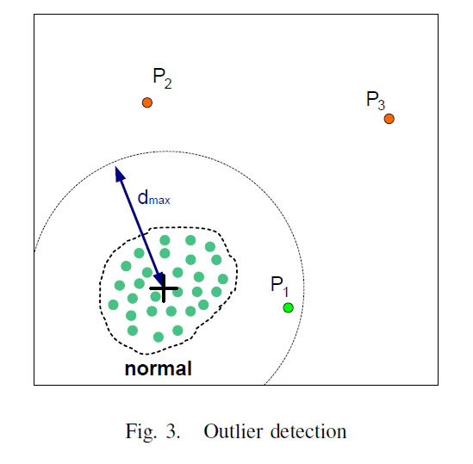

Slide 10
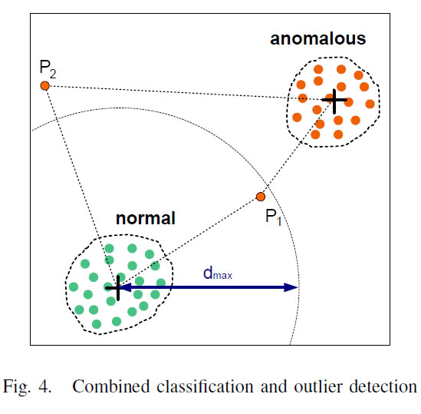

Slide 11
EXPERIMENTAL RESULTS

Slide 12
EXPERIMENTAL RESULTS
Experimentos com dados sintéticos
Ambientes de testes
Geração de vários fluxos TCP, UDP e ICMP de taxa de bits variável usando o gerador de tráfego NPAG
Experimentos com dados reais
Uso de pacotes gravados em um roteador gateway que liga rede residencial de um estudante com a Internet (tcpdump)

Slide 13
Conclusões
Permite a implantação do método para a detecção em tempo real, expansível.
melhora a qualidade de detecção.
Em trabalhos futuros tratará para valores k maiores que 2.

Slide 14
QUESTIONS???

Slide 15
Creditos
Apresentação realizada na disciplina: Reconhecimento de Padrões em 11/10/2012
Professor:
David Menotti
Estudante:
Luciano Vilas Boas Espiridião
Mestrando em Ciência da Computação
Departamento de Computação – DECOM
Instituto de Ciências Exatas e Biológicas – ICEB
Universidade Federal de Ouro Preto – UFOP

